Slide 1


2018
梦想起航
——无锡和晶科技股份有限公司
校企招聘

Slide 2

1
我 们 是 谁
公司介绍
2
为什么选择我们
发展平台及福利
3
岗 位 需 求
我们需要的人才
4
如何加入我们
应聘方式与就业指导

Slide 3
1
我们是谁
公司介绍

Slide 4

公司简介
和晶科技自上市以来,通过自身的发展和利用资本平台进行外延式扩张,已经从原来单一的白色家电智能控制器制造厂商,转型为业务聚焦在智慧生活领域的综合性的互联网企业。
和晶（Hodgen），是一家集智慧家庭、智慧建筑、智慧社区、智慧教育、智能制造为一体的，面向社区智慧生活的集团型企业。
公司以开放融合思路，整合智慧社区产业链上下游，满足互联网时代家庭的不同层次需求。
目前的业务主要分为四个板块:和晶智造、互动数据、和晶智联、互联教育。
无锡和晶科技股份有限公司

Slide 5
发展历程
子公司成立
子公司成立
中科新瑞与和晶科技于2014年3月完成并购重组，成为和晶科技的全资子公司，是和晶智联战略的实施平台。
澳润科技与和晶科技已于2016年3月完成并购重组，成为和晶科技的全资子公司，是和晶智慧社区战略的重要组成部分。
和晶科技自上市以来,通过自身的发展和利用资本平台进行外延式扩张,已经从原来单一的白色家电智能控制器制造厂商,转型为业务聚焦在智慧生活领域的综合性的互联网企业。
1998
2014
2016
2017
公司成立
集团成立
和晶创立于1998年，2011年在中国创业板上市，股票代码300279。
无锡和晶科技股份有限公司

Slide 6
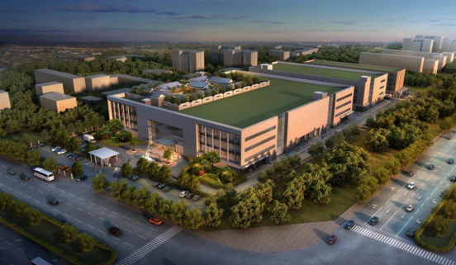
公司产业结构
智能硬件
和晶智能硬件主要业务为各类控制器。
中科新瑞
主要的业务范围是智能建筑、智慧社区和智慧城市的系统集成供应
核心产业
澳润科技
是中国领先的广播电视网络技术和应用服务解决方案提供商
环宇万维
以幼儿园园长、教师、家长为服务对象，研发“智慧树”幼教云平台，专注于打造家园共育一体化服务平台。

Slide 7

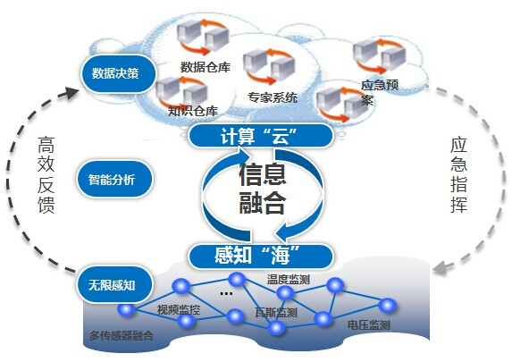
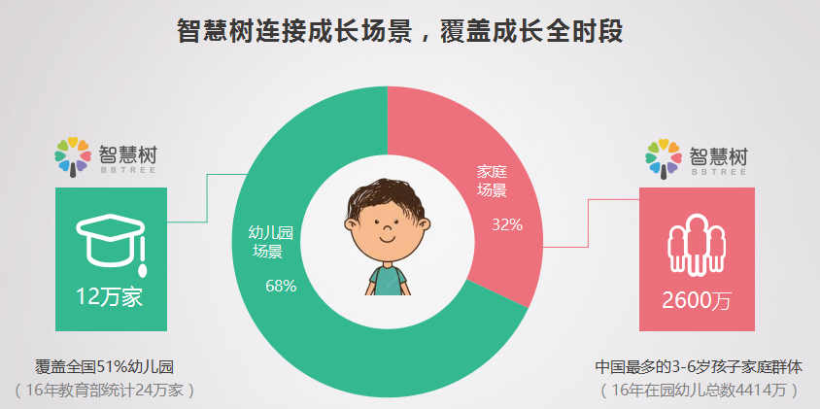



主要项目
项目一
项目二
项目三
项目四
和晶智能硬件主要业务为各类控制器。拥有国际一流的研发能力及先进的实验室。产品门类已涵盖家电控制器、工业类控制器、通讯类控制器及汽车电子。取得BSH、三星、海尔、海信、诺基亚、爱立信、北京汽车等的供应商资质。工厂管理流程按照IATF16949标准建立。采用ERP、MES等国际先进管理手段。
澳润科技现致力以家庭智能机顶盒为入口的集影视观赏，互动娱乐、信息服务、社会服务于一体的用户服务模式打造，通过与各省广电的紧密合作，加快智能机顶盒的普及，在此基础上积极探索增值业务新模式。
无锡中科新瑞系统集成有限公司创立于2001年6月，主要的业务范围是智能建筑、智慧社区和智慧城市的系统集成供应, 在江苏地区具备较强影响力。当前主要客户为政府、教育、医疗、电力等行业及各类大型企事业单位。
环宇万维积极把握“互联网+教育”的发展契机，以幼儿园园长、教师、家长为服务对象，研发“智慧树”幼教云平台，专注于打造家园共育一体化服务平台。
“智慧树”是国内最大的幼教互动云平台，服务幼儿园数量超过12万家，总用户量超过2600万，月活用户800万。业务范围覆盖全国32个省级行政区及近300个省辖地级市。

Slide 8



最新进展
澳润科技
在这里输入您的内容，在这里输入您的内容。
2017年6月，和晶定增15亿元获证监会审核通过，其中8亿元为澳润科技智能终端推广项目。
智能制造
环宇万维
2016年9月，与芬兰EFORE公司签订协议，4年内提供6.2～9.3亿元工业用智能控制器。正式进入工业智能控制器领域。
017年6月8日，智慧树与阿里云、蚂蚁金服、土星教育强强联手，建立全面合作关系，实现资源共享、优势互补、错位发展、互惠共赢，共启学前教育领域合作的新篇章。
2017年6月8日，智慧树与阿里云、蚂蚁金服、土星教育强强联手，建立全面合作关系，实现资源共享、优势互补、错位发展、互惠共赢，共启学前教育领域合作的新篇章。

Slide 9
2
为什么选择我们
发展平台及福利

Slide 10
企业文化
核心理念
经营理念
我们必须满足客户的要求；
并持续改进；力争超越顾客的期望。
品质是企业制胜的保证
和晶科技的目标成为具有国际竞争力的大型专业智能控制器产品和服务的提供商
和晶科技以先进的生产、检测、试验设备使公司的生产、实验装备水平跻身国内领先水平
和晶科技先进的生产、检测、试验设备使公司的生产、实验水平跻身国内领先水平，同时多年的电子智能控制器生产经验让我们的管理具备国际一流水准。
企业文化是
企业的灵魂
未来几年，公司将利用物联网高速发展和家电节能降耗的发展趋势，以大型白色家电智能控制器为主导产品，充分发挥现有优势，增强研发能力，积极向其他领域拓展，实现产品多元化，以全球知名企业为目标客户，走规模化发展、逐步升级的道路，使公司发展成为具有国际竞争力的大型专业智能控制器产品和服务的提供商。
团队理念
人才理念
强化竞争意识，营造团队精神。
尊重人才、鼓励创新、态度决定一切。

Slide 11
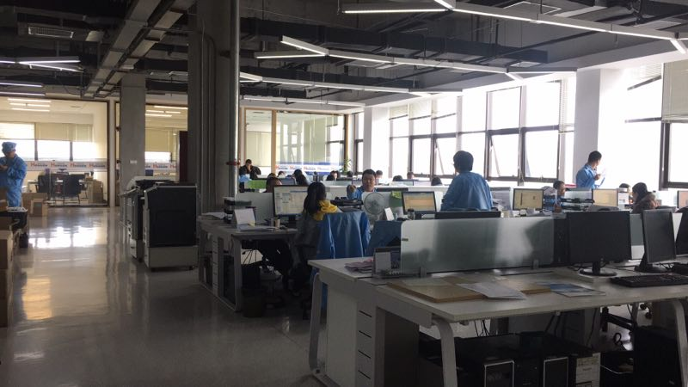
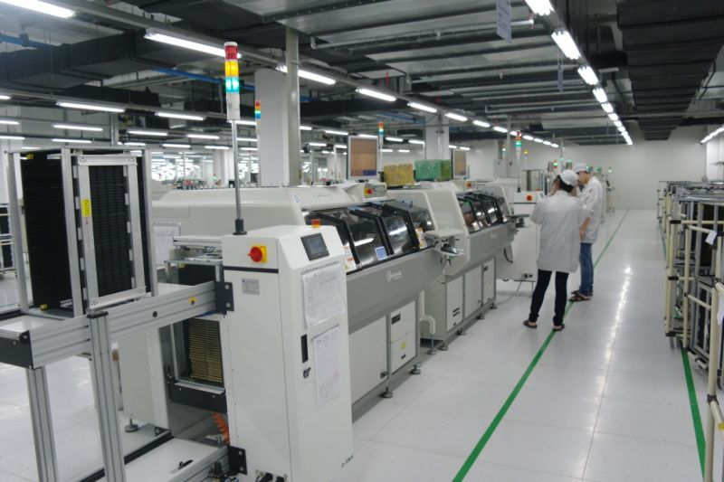
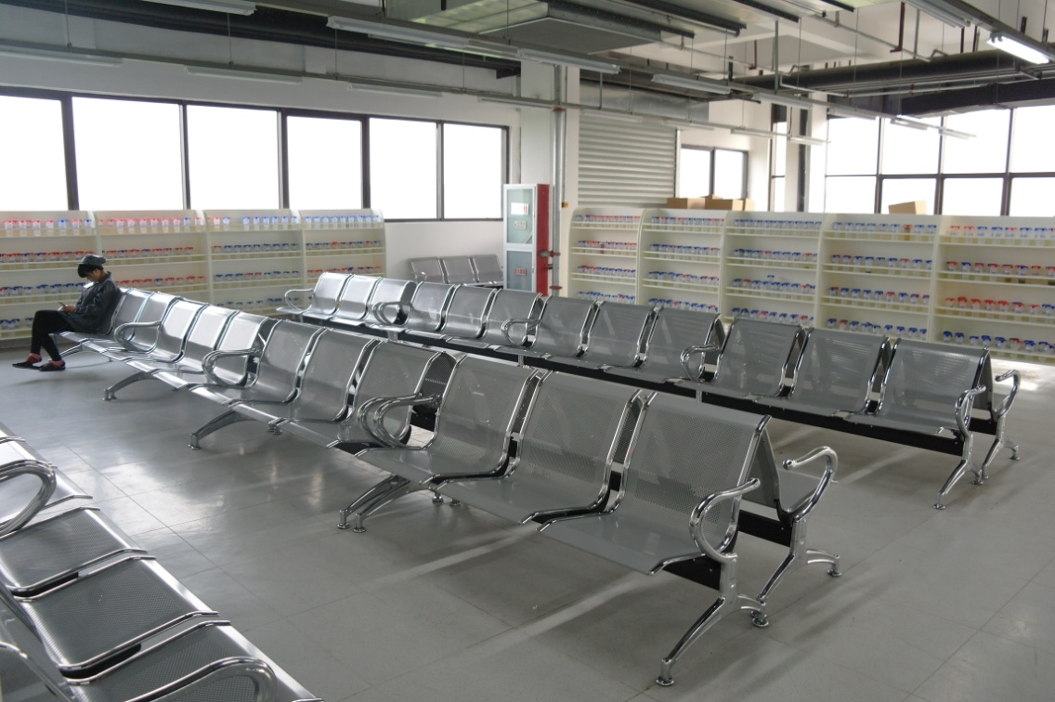
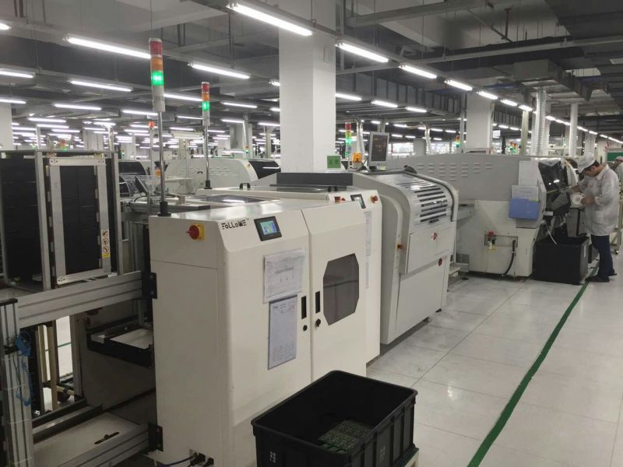
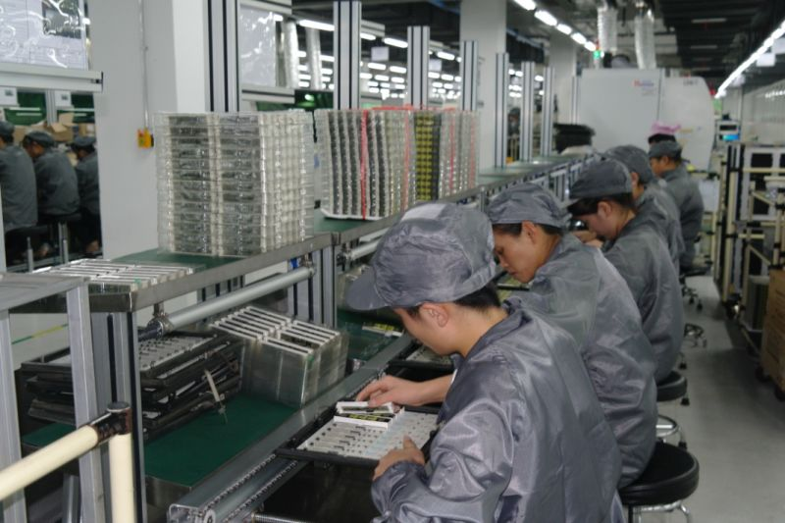
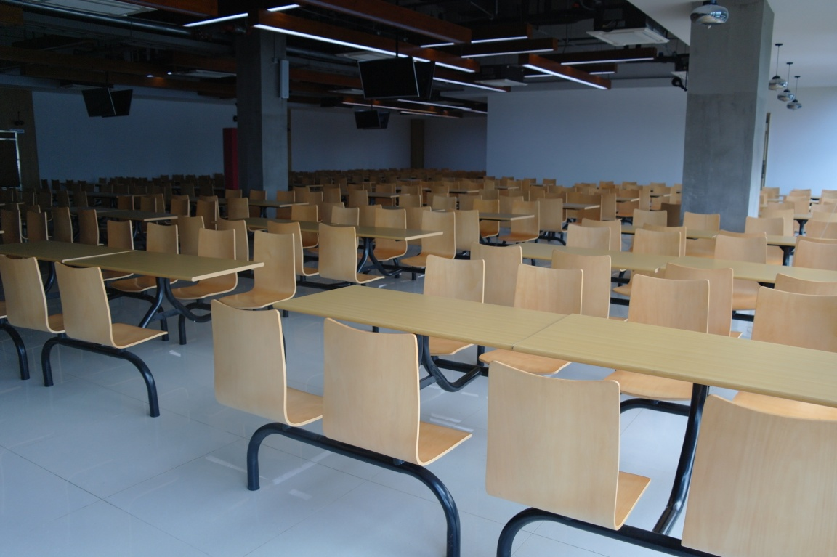
工作环境
管理人员办公室
AI产线
产线休息区
SMT产线
MI产线
员工餐厅

Slide 12
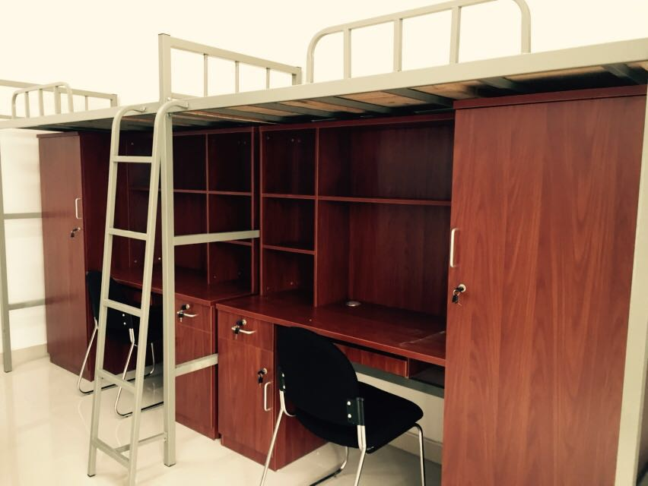
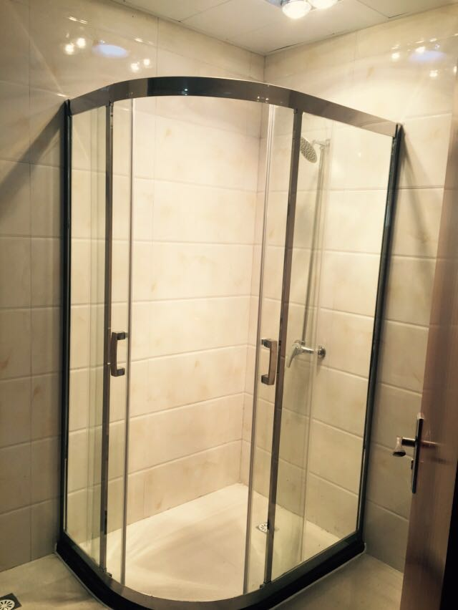
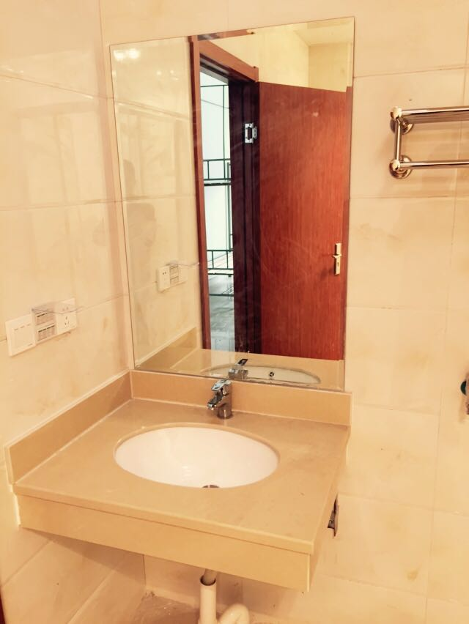
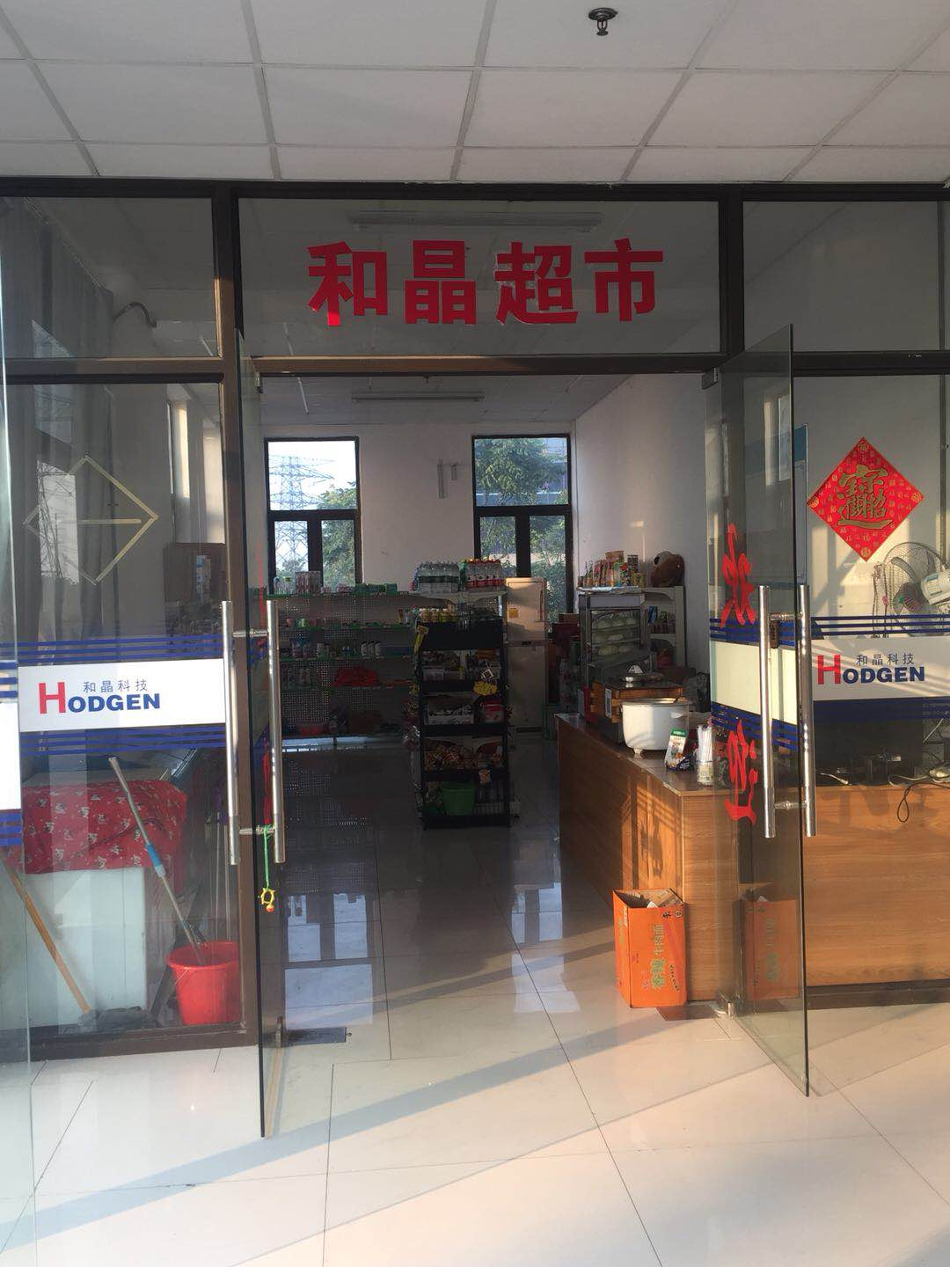
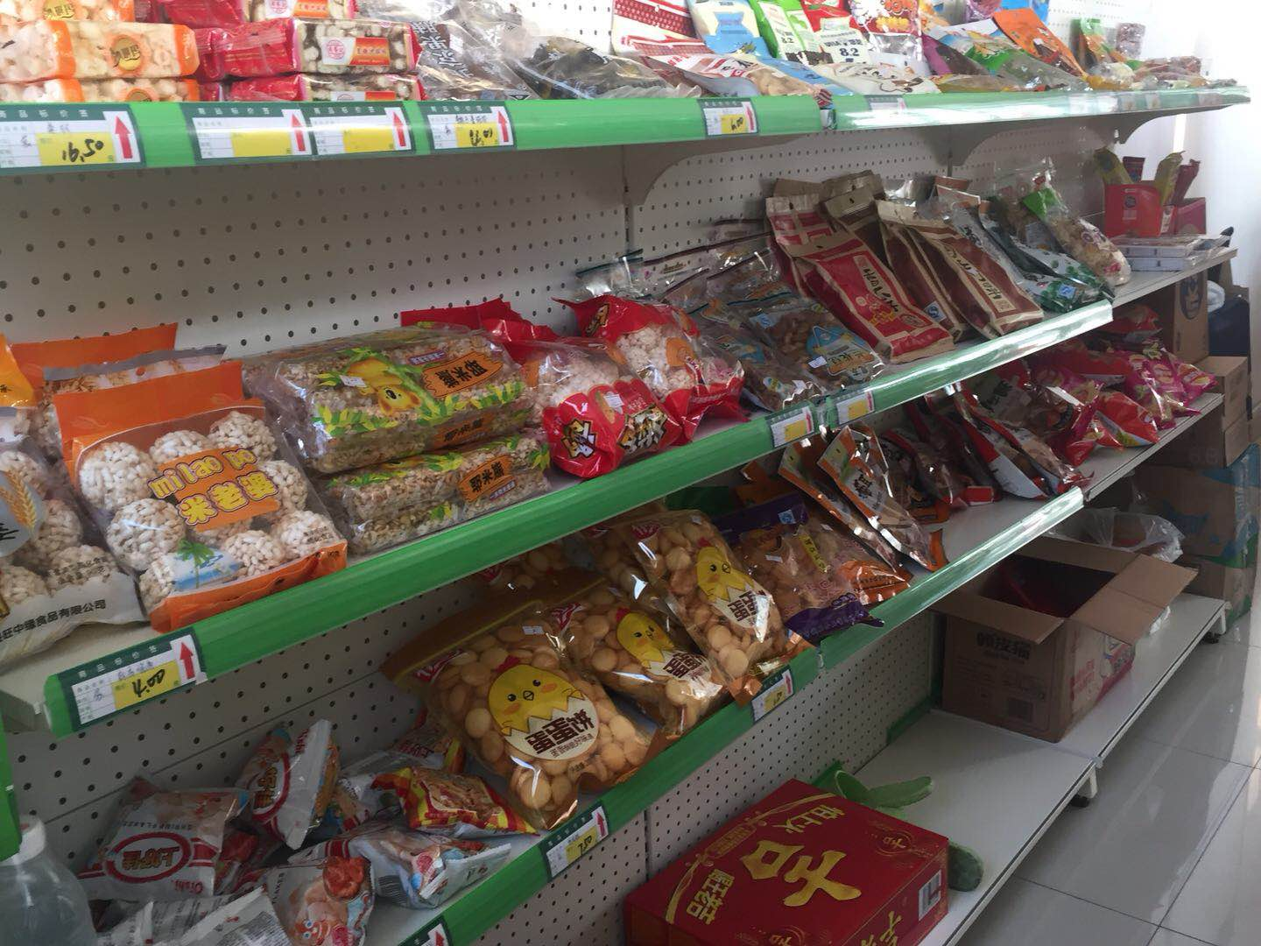
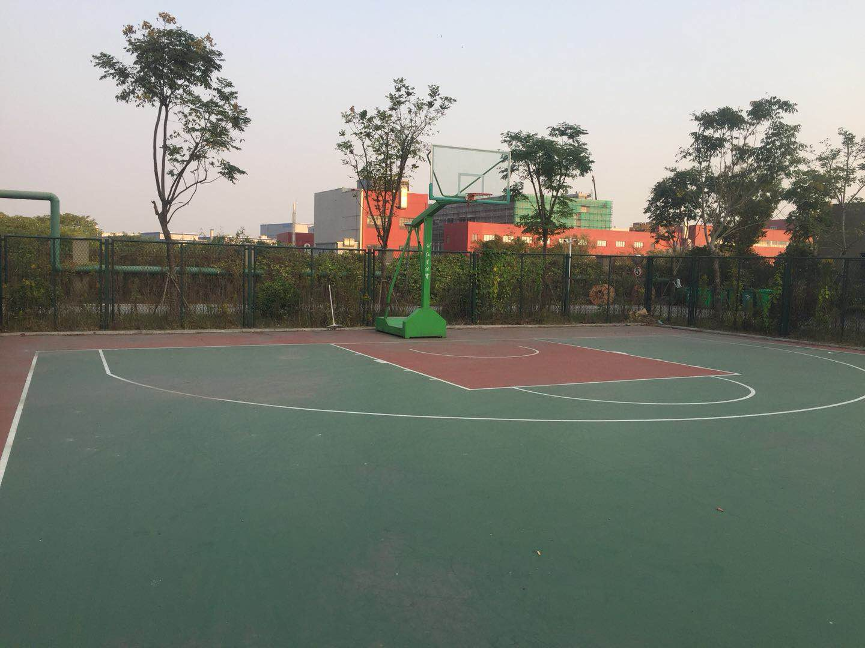
生活设施
管理人员标间
淋浴房
洗手台
篮球场
超市
超市物品

Slide 13
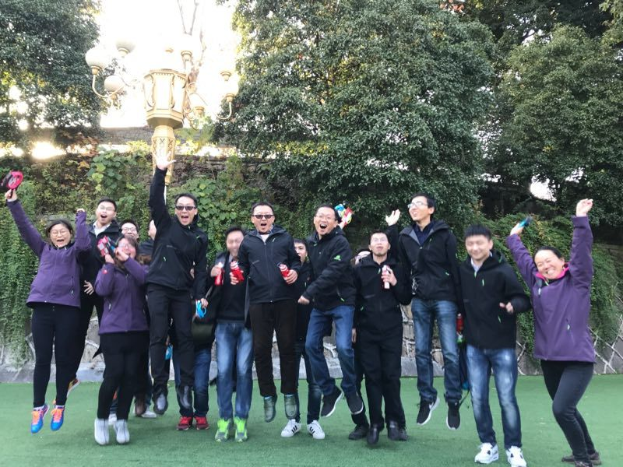
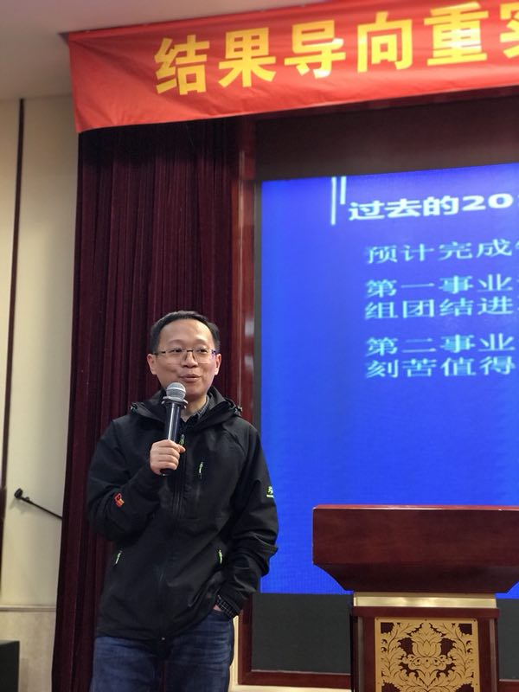
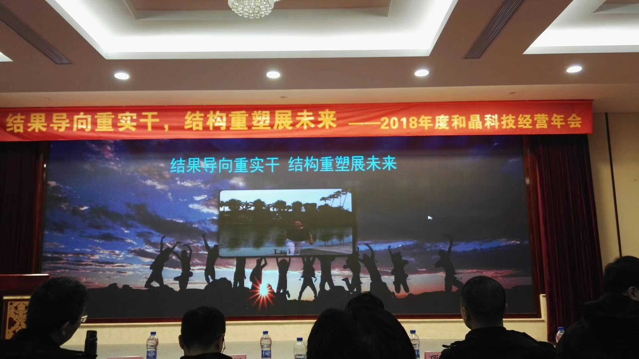
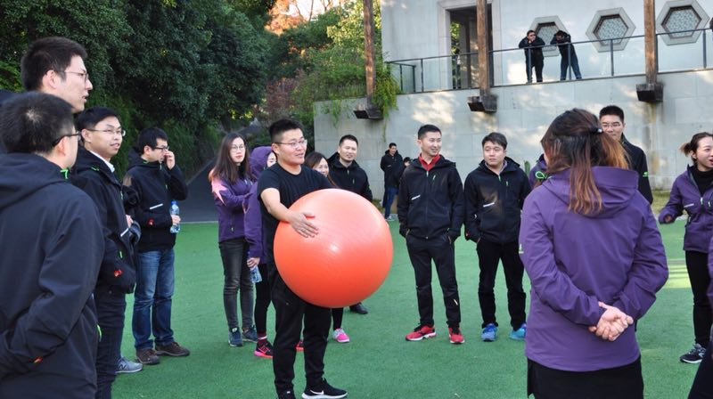

活动风采

Slide 14
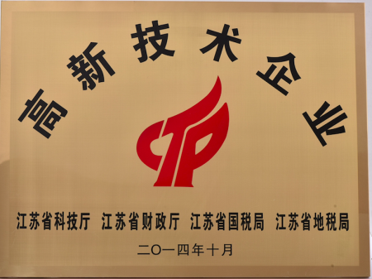
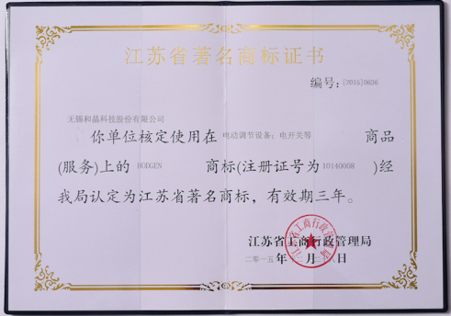
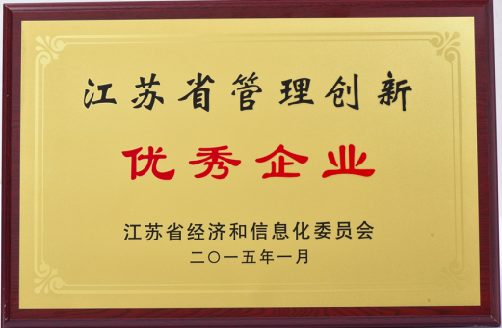
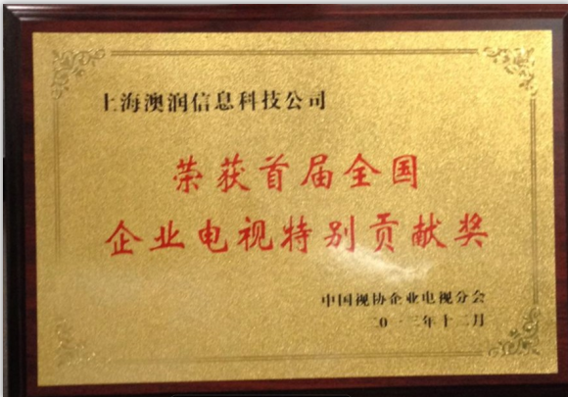
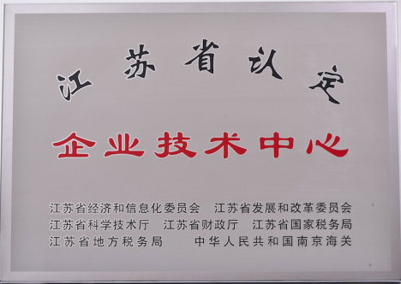
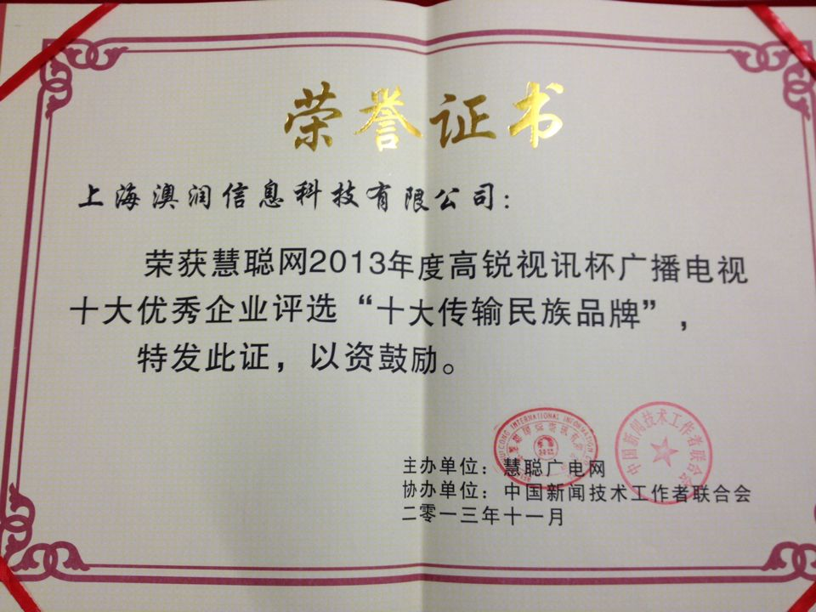
企业荣誉
1
2
3
4
5
6
部分
其他荣誉
江苏省示范智能车间
江苏省守合同重信用企业
江苏省管理创新示范企业
江苏省两化融合试点企业
无锡市十佳物联网企业

Slide 15
薪资福利
薪资
实习期满转正：根据实习期表现以及分配的公作岗位来进行定岗定薪。
免费住宿
交通
补贴
员工
食堂
社会保险
凡公司员工均可办理社会保险，主要包括：养老保险，医疗保险、失业保险、生育保险、工伤保险、公积金。
培训
学习
免费
体检
节日
福利
节日福利
免费
旅游
传统节日端午节、中秋节公司发放每人购物卡或者等同价值的物品；三八妇女节给公司所有女同事发放购物卡或者等同价值的物品。
年终奖励
五险
一金
根据员工平时工作表现及年末考核，公司给每位员工发放年终奖励。
文体活动
免费住宿

Slide 16
人才发展通道
1.以老带新
2.因材施教
总监
经理
经过总经理考核，具备岗位胜任能力
3.规范培训
4.言传身教
5.沟通激励
6.全程跟踪
主管
经过经理类管理能力培训，通过考核具备岗位胜任能力
专员
经过主管类管理能力培训，通过考核具备岗位胜任能力
经过部门专业技能培训，通过岗位胜任能力考评合格
普通职员
对新进实习人员进行'轮岗制'培训，综合本人意向及轮岗部门负责人的考核评定来确定固定岗位
实习员工首先进行为期3个月的车间实习，熟悉制造流程后再放入各个部门进行轮岗培训；
部门经理为实习员工的责任人，对员工进行专业岗位技能培训和考核，HR将培训考核信息进行汇总跟踪；
部门负责人及HR每两周进行一次实习员工的面谈会，总经理或总监将会对实习员工进行半年度的定岗面谈会，确定实习员工的固定岗位。

Slide 17
人才发展通道
储备人才培养计划
双击添加标题文字
专属培养办法
达到目标
专属导师
岗位知识工作技能培训
跨体系轮岗
丰富的团队活动
述职考核
适岗培养
全面发展
强化特长
积极进取的成长环境
总结提高选拔人才
部门责任人（经理）
公司高级讲师
总监或总经理

Slide 18
3
岗位需求
我们需要的人才

Slide 19
需求岗位
财务
财务
销售
研发
财务
销售
研发
销售
研发
采购
研发
采购
制造
品质
生产

Slide 20

任职条件
1.电子、机电一体化、计算机、工业工程类专业优先；
2.英语六级或以上，专业成绩优秀，校领导推荐者优先；
3.团队合作意识强、有良好的学习态度及积极的工作意识，从事过学生干部者优先；
4.能迎难而上，高效解决问题，具有开拓思维者优先

Slide 21
4
如何加入我们
应聘方式与就业指导

Slide 22
应聘流程
投递简历
面试
正式员工
1.校招现场招聘
2.招聘邮箱:renxl@hodgen-china.com
由HR进行初试评定，初试评定合格后进行复试及终审
新员工报到后成为公司正式员工
1
3
5
笔试
4
录取通知书
2
部分技术岗位需要通过笔试考核后方能进行面试
面试合格的员工HR将发放offer

Slide 23

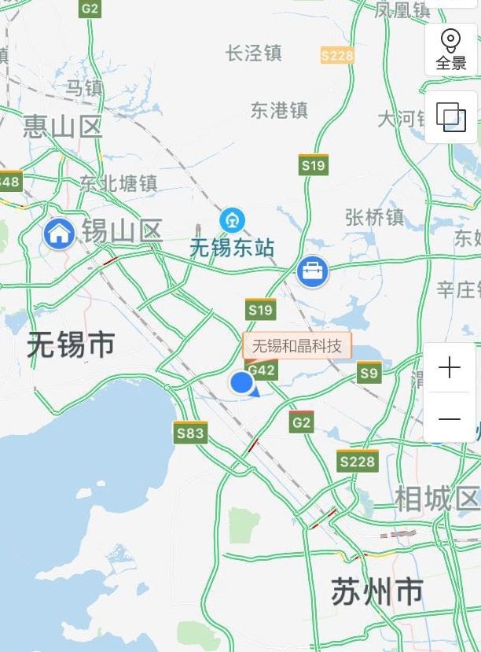
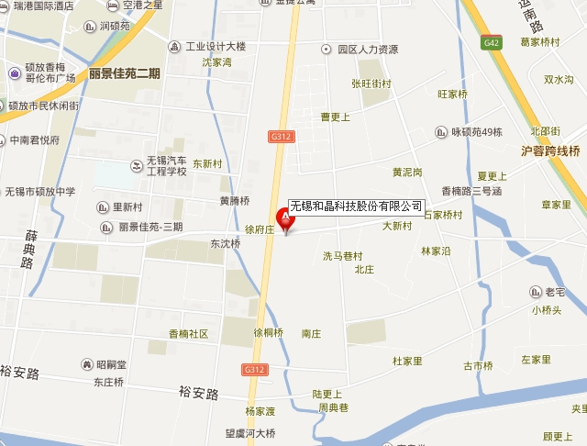
联系方式
0510-85216868-1019
江苏省无锡市长江东路177号

Slide 24
2018
欢迎各位加入
——无锡和晶科技股份有限公司
校企招聘

